Slide 1
Αρδεύσεις – Στραγγίσεις
Δρ Θρασύβουλος Μανιός
Αναπληρωτής Καθηγητής ΤΕΙ Κρήτης
Τμήμα Τεχνολόγων Γεωπόνων

Slide 2
Μηχανική Σύσταση Εδάφους
Χονδρή άμμος: 2 έως 0,2 mm
Λεπτή άμμος: 0,2 έως 0,05 mm
Ιλύς: 0,05 έως 0,02 mm
Άργιλος: μικρότερη από 0,02 mm
Η αναλογία με την οποία τα δομικά αυτά στοιχεία συνυπάρχουν σε ένα δείγμα εδάφους καθορίζει τη λεγόμενη μηχανική σύσταση του εδάφους.
Ερώτηση: Τι λείπει από την παραπάνω λίστα για να είναι ολοκληρωμένη η εικόνα ενός εδάφους?

Slide 3
Μηχανική Σύσταση Εδάφους
Κοινοί χαρακτηρισμοί:
Λεπτόκοκκα (βαριά)
Μέσης σύστασης (μέσα)
Χονδρόκοκκα (ελαφρά)
Ερώτηση: Πως η σύσταση του εδάφους επηρεάζει τις αρδεύσεις?
Ερώτηση: Με ποιο κριτήριο έχουν δοθεί οι χαρακτηρισμοί στις παρενθέσεις?

Slide 4
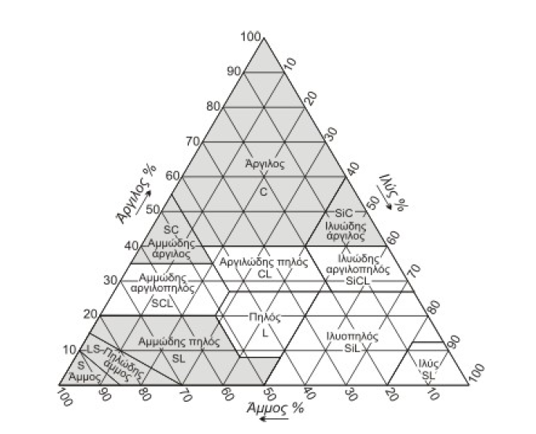
Μηχανική Σύσταση Εδάφους

Slide 5
Μηχανική Σύσταση Εδάφους
Άσκηση:
Έδαφος έχει:
15 % άργιλο
65 % άμμος
20 % ιλύς
Να ευρεθεί ο τύπος του εδάφους?

Slide 6
Μηχανική Σύσταση Εδάφους
Αργιλοϊλύες
Ιλυώδεις άργιλοι
Αμμούχες άργιλοι
Αμμοϊλύες
Ιλιώδεις άμμοι
Αμμοχάλικα
Ερώτηση: Χρησιμοποιείστε την πυραμίδα που σας δόθηκε για να εκτιμήσετε τη σύσταση ενός εδάφους που χαρακτηρίζεται ως αργιλώδης πηλός

Slide 7
Μηχανική Σύσταση Εδάφους
Πραγματικό Ειδικό Βάρος
ΕΠ =
Φαινόμενο Ειδικό Βάρος
ΕΦ =
Βάρος Ξηρού Εδάφους
Όγκος Εδάφους Χωρίς Πόρους
Βάρος Ξηρού Εδάφους
Όγκος Εδάφους Μαζί με τους Πόρους

Slide 8
Χαρακτηριστικά Εδάφους
Πορώδες Εδάφους:
Το ποσοστό του όγκου του εδάφους που δεν καταλαμβάνεται από τα στερεά συστατικά (δηλαδή περιέχει αέρα).
Ένα μέτρο πορώδους του εδάφους είναι η φαινομενική πυκνότητα αυτού. Όσο μικρότερη η φαινομενική πυκνότητα τόσο μεγαλύτερο το πορώδες.
Η φαινομενική πυκνότητα του εδάφους εξαρτάται: Ορυκτολογική και κοκκομετρική σύσταση και δομή Οργανική ουσία
Ερώτηση: Ένα αργιλώδες έδαφος έχει μεγαλύτερο πορώδες από ένα αμμώδες ή το αντίθετο?
Ερώτηση: Συνδέστε το πορώδες ενός εδάφους με το φαινόμενο ειδικό βάρος

Slide 9
Χαρακτηριστικά Εδάφους
Αερισμός Εδάφους:
Απαραίτητη διαδικασία ανανέωση του αέρα στου πόρους του εδάφους, μέσα από μια σειρά φυσικές και βιολογικές διεργασίες.

Slide 10
Υγρασία του Εδάφους
Μέθοδοι προσδιορισμού της υγρασίας του εδάφους:
ΑΜΕΣΗ ΜΕΘΟΔΟΣ:
Βαρυτομετρική μέθοδος (ξήρανσης - πυριαντηρίου)
Ερώτηση: Υπολογίστε υγρασία εδάφους:
Κάψα: 12 gr
Νωπό δείγμα & Κάψα: 120 gr
Ξηρό δείγμα & Κάψα: 74 gr
ΕΜΜΕΣΗ ΜΕΘΟΔΟΣ:
Μέθοδος νετρονίων
Μέτρησης Θερμοκρασίας
Τασίμετρα

Slide 11
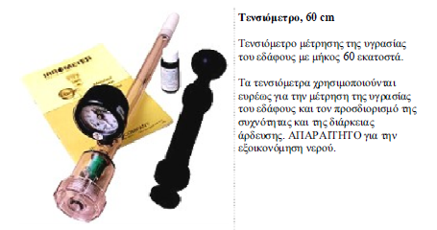
Υγρασία του Εδάφους
Αρχή λειτουργίας:
Προσωρινή επικοινωνία μεταξύ
νερού του τασίμετρου και εκείνου
του εδαφικού διαλύματος δια μέσου
του πορώδους τμήματος
ΑΜΕΣΗ μέτρηση πίεσης
Ενδείξεις:
0. Κορεσμένο σε νερό έδαφος
0 – 10 cbs: υπερβολικό νερό
10 – 20 cbs: υδατοϊκανότητα
20-80 cbs: ζώνη έναρξης της άρδευσης
>80 cbs: σημείο μάρανσης

Slide 12
Υγρασία του Εδάφους
Ορισμοί:
Κορεσμός: η πλήρωση του συνόλου των πόρων του εδάφους με νερό, στην κατάσταση αυτή το έδαφος συγκρατεί τη μέγιστη ποσότητα νερού.
Νερό Βαρύτητας ή Ελεύθερο Νερό: το νερό που γεμίζει προσωρινά τους πόρους ή τα κενά του εδάφους, και κάτω από την επίδραση της βαρύτητας διηθείται προς τα βαθύτερα στρώματα του εδάφους.
Τριχοειδές Νερό: το νερό που συγκρατείται στο έδαφος από δυνάμεις επιφανειακής τάσεως ή έλξεως σαν συνεχείς μεμβράνες γύρω από τους εδαφικούς πόρους αυτού, και αποτελεί τη μοναδική πηγή τροφοδοσίας των καλλιεργειών.
Υγροσκοπικό Νερό: το νερό που συγκρατείται πολύ ισχυρά στο έδαφος από δυνάμεις επιφανειακής τάσεως ή έλξεως σα μια λεπτή μεμβράνη γύρω από τους εδαφικούς πόρους, και τα φυτα δεν μπορούν να το προσλάβουν
Νερό σε Αέρια Φάση: το νερό οφείλετε στην εξάτμιση και κινείται από περιοχές υψηλών πιέσεων προς εκείνες με χαμηλότερες πιέσεις

Slide 13
Υγρασία του Εδάφους

Slide 14
Υγρασία του Εδάφους

Slide 15
Υγρασία του Εδάφους

Slide 16
Υγρασία του Εδάφους

Slide 17
Υγρασία του Εδάφους
Υδατοϊκανότητα:
Το ποσό του νερού που παραμένει μετά τη στράγγιση ενός κορεσμένου εδάφους, ορίζεται ως υδατοϊκανότητα.
Παράγοντες που επηρεάζουν την υδατοϊκανότητα:
Μηχανική σύσταση
Δομή του εδάφους
Ομοιομορφία
Συνθήκες στράγγισης
Ερώτηση: Η υδατοϊκανότητα είναι το άθροισμα ποιόν μορφών εδαφικής υγρασίας?
Ερώτηση: Για κάθε μια από τις παραπάνω παράγοντες που επηρεάζουν την υδατοϊκανότητα, προσδιορίστε πως αυτό γίνεται.

Slide 18
Υγρασία του Εδάφους
Ορισμοί:
Ξερό Έδαφος: η πλήρης έλλειψη νερού.
Σημείο Μόνιμης Μάρανσης: Είναι το ποσό του νερού το οποίο συγκρατείται από το έδαφος τόσο ισχυρά, ώστε τα φυτά δεν μπορούν να προσλάβουν την ποσότητα νερού για να εξισορροπήσουν τη διαπνοή, με αποτέλεσμα να μαραίνονται.
Σημείο Έσχατης Μάρανσης: Είναι το ποσό του νερού το οποίο συγκρατείται από το έδαφος τόσο ισχυρά, ώστε τα φυτά δεν μπορούν να προσλάβουν καμία ποσότητα νερού για να εξισορροπήσουν τη διαπνοή, με αποτέλεσμα να μαραίνονται.
Ερώτηση: Μεταξύ Ξηρού Εδάφους και Σημείου Έσχατης Μάρανσης, ποια μορφή εδαφικής υγρασίας περιγράφεται?
Ερώτηση: Μεταξύ Σημείου Έσχατης Μάρανσης και Υδατοϊκανότητας, ποια μορφή εδαφικής υγρασίας περιγράφεται?

Slide 19
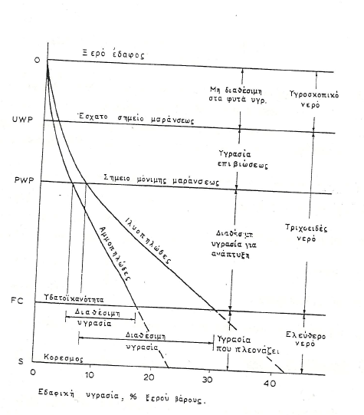
Υγρασία του Εδάφους

Slide 20
Διήθηση του Νερού στο Έδαφος
Ορισμοί:
Φαινόμενο της διήθησης: η διείσδυση του νερού στο έδαφος, που εξαρτάται από την κατάσταση της επιφάνειας, τη δομή και την υφή, τη σε βάθος ομοιογένεια και από την εδαφική υγρασία.
Αρχική διηθητικότητα: η ταχύτητα διήθησης στην αρχή του φαινομένου
Τελική ή βασική διηθητικότητα: η σταθερή τιμή που παίρνει μετά την παρέλευση αρκετού χρόνου
Στιγμιαία διηθητικότητα: η ταχύτητα διήθησης οποιαδήποτε στιγμή
Η αθροιστική διηθητικότητα: η ποσότητα του νερού που διηθείται στο έδαφος από την αρχή του φαινομένου μέχρι κάποιο χρόνο

Slide 21
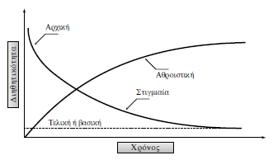
Διήθηση του Νερού στο Έδαφος
Ερώτηση: Πότε συμπήπτει η αρχική διηθητικότητα με τη στιγμιαία διηθητικότητα?
Ερώτηση: Ποιά είναι ποιο μεγάλη, η αρχική ή η τελική διηθητικότητα και γιατί?

Slide 22
Διήθηση του Νερού στο Έδαφος
Ερώτηση: Στους παρακάτω παράγοντες που επηρεάζουν τη διηθητικότητα, βάλτε θετικό ή αρνητικό πρόσιμο και εξηγείστε το.
Παράγοντες που επηρεάζουν τη διηθητικότητα:
Η στεγανοποίηση της επιφάνειας του εδάφους
Η δημιουργία υπεδάφιας αδιαπέραστης στρώσης
Η προσθήκη οργανικών ουσιών
Οι εδαφοκαλλιεργητικές εργασίες
Τα φερτά υλικά του αρδευτικού νερού
Η διάβρωση του εδάφους
Η περιεκτικότητα του αρδευτικού νερού σε άλατα

Slide 23
Διήθηση του Νερού στο Έδαφος
Ως προς τη βασική ή τελική διηθητικότητα διακρίνονται επτά (7) κατηγορίες διηθητικότητας:
Πολύ βραδεία: < 0,1 cm / h
Βραδεία: 0,1 - 0,5 cm / h
Μετρίως βραδεία: 0,5 – 2,0 cm / h
Μέτρια : 2,0 – 6,5 cm / h
Μετρίως Ταχεία: 6,5 – 12,5 cm / h
Ταχεία: 12,5 – 25,0 cm / h
Πολύ Ταχεία: > 25 cm / h
Ερώτηση: Ποιά είναι η αναμενόμενη τιμή τελικής διηθητικότητας σε ένα αμμώδες έδαφος και γιατί?

Slide 24
Ποσοστό Διαβρεχόμενου Εδάφους
Διαβρεχόμενη Επιφάνεια Εδάφους: αφορά κυρίως σημειακή άρδευση και προσδιορίζει το ποσοστό της συνολικής επιφάνειας της καλλιέργειας το οποίο δέχεται την ποσότητα νερού για άρδευση
Διαβρεχόμενος Όγκος Εδάφους: ο όγκος του εδάφους της καλλιέργειας που καλύπτεται από το νερό άρδευσης
Ερώτηση: Τι μας ενδιαφέρει να πετύχουμε σε ότι αφορά την διαβρεχόμενη επιφάνεια?
Ερώτηση: Τι μας ενδιαφέρει να πετύχουμε σε ότι αφορά το διαβρεχόμενο όγκο?

Slide 25
Ποσοστό Διαβρεχόμενου Εδάφους
Διάμετρο Διαβροχής
Παροχή σε l/h | Ελαφρό Έδαφος | Μέσο Έδαφος | Βαρύ Έδαφος
1,5 | 0,25 | 0,60 | 1,10
2,0 | 0,40 | 0,40 | 1,20
4,0 | 0,75 | 1,25 | 1,60
8,0 | 1,25 | 1,60 | 2,10
12,0 | 1,60 | 2,00 | 2,50
Ερώτηση: Με βάση τις παραπάνω τιμές μπορείτε να βγάλετε συμπεράσματα για την κατηγορία βασικής ή τελικής διήθητικότητας για κάθε κατηγορία εδάφους?:

Slide 26
Ο Ρόλος του Νερού στην Ανάπτυξη των Φυτών
Ερώτηση: τι γνωρίζεται για το ρόλο του νερού στην ανάπτυξη των φυτών?
Το νερό αντιπροσωπεύει το 60 έως και το 95 % του βάρους των φυτών.
Απαιτούνται ιδιαίτερα σημαντικές ποσότητες νερού για την παραγωγή 1,0 kg φυτικής ξηρής ουσίας
Το νερό αποτελεί το μέσο μεταφοράς όλων των θρεπτικών στοιχειών από τη ρίζα στα φύλλα
Αποτελεί ρυθμιστικό παράγοντα θερμοκρασίας για τα φυτά – φαινόμενο διαπνοής
Συμμετέχει στη φωτοσύνθεση
Αναβαθμίζει προβληματικά ως προς την αλατότητα εδάφη
Ερώτηση: ποια είναι η χημική αντίδραση της φωτοσύνθεσης?
6 CO₂ + 12 H₂O C₆H₁₂O₆ + 6O₂ + 6H₂O

Slide 27
Ο Ρόλος του Νερού στην Ανάπτυξη των Φυτών
Ανάγκες των Καλλιεργειών σε Νερό για Παραγωγή 1 kg ξηρής ουσίας
Καλλιέργεια | Λίτρα Νερού | Καλλιέργεια | Λίτρα Νερού
Βαμβάκι | 350 – 500 | Τριφύλλι | 500 – 600
Φράουλα | 450 – 550 | Μηδική | 550 – 900
Μπιζέλια | 450 – 550 | Αραβόσιτος | 200 – 400
Φιστίκια | 300 – 500 | Σόργο | 250 – 350
Σιτηρά | 350 – 500 | Καπνός | 800 – 900
Γεώμηλα | 300 - 600 | Ζαχαροκάλαμο | 700 - 1000
Ερώτηση: Με βάση τις παραπάνω ΜΕΣΕΣ τιμές μπορείτε να υπολογίσετε τις ετήσιες ανάγκες σε νερό καλλιέργειας τριφυλλιού, με βάση μια μέση παραγωγή ανά στρέμμα της τάξης των 2,250 kg ΞΟ?:

Slide 28
Ο Ρόλος του Νερού στην Ανάπτυξη των Φυτών
Ερώτηση: Καθώς το νερό στο έδαφος μειώνεται – λόγο κατανάλωσης από το φυτό – από την υδατοϊκανότητα προς το σημείο μόνιμης μάρανσης, ποια εκτιμάτε ότι είναι η επίδραση στο ρυθμό ανάπτυξης?

Slide 29
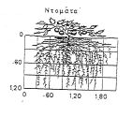
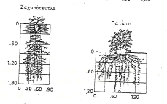
Ο Ρόλος του Νερού στην Ανάπτυξη των Φυτών
Ζώνη Ριζοστρώματος: Κατανομή, πυκνότητα και βάθος κύριου όγκου των ριζών

Slide 30
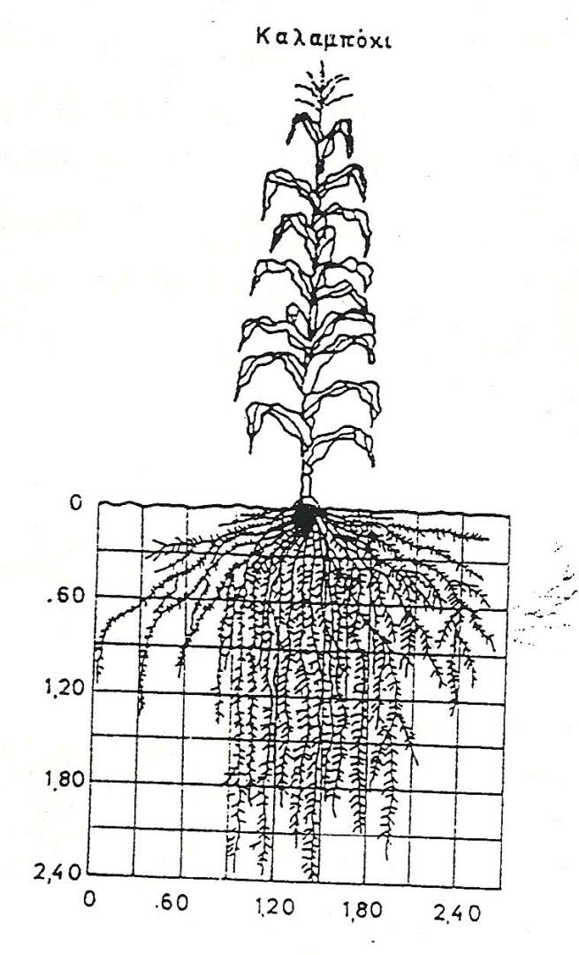
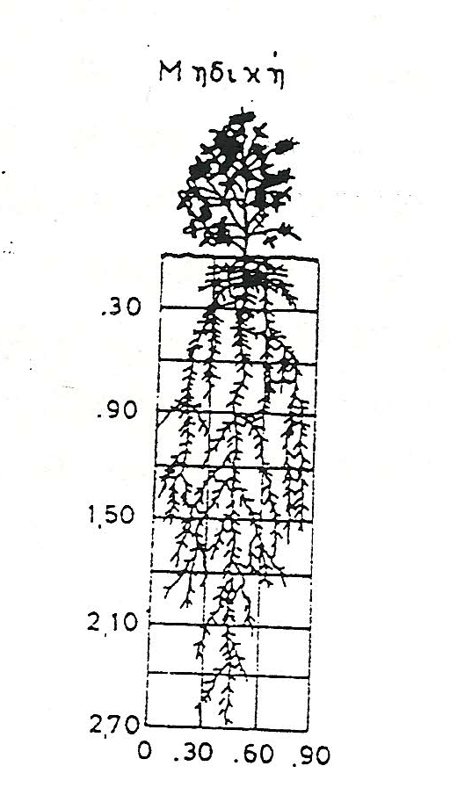
Ο Ρόλος του Νερού στην Ανάπτυξη των Φυτών
Ζώνη Ριζοστρώματος: Κατανομή, πυκνότητα και βάθος κύριου όγκου των ριζών

Slide 31
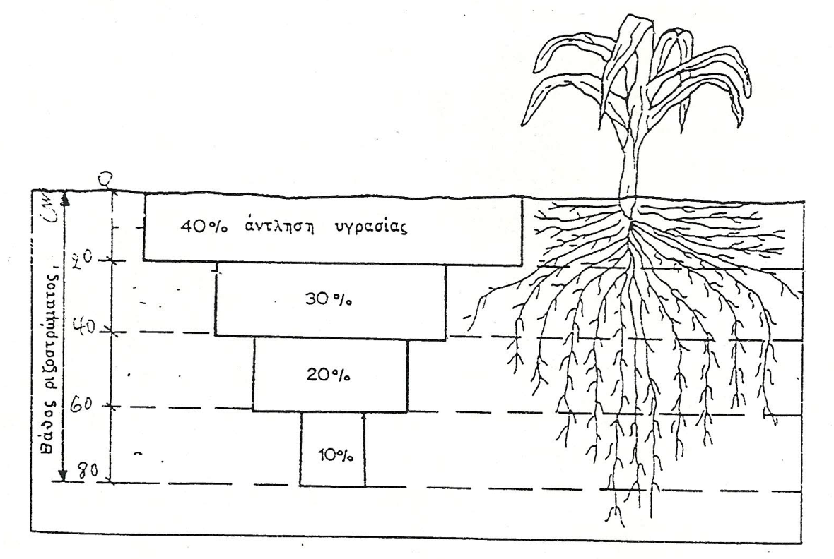
Ο Ρόλος του Νερού στην Ανάπτυξη των Φυτών
Βάθος 0 – 10 cm : αντλούν το 32 %
Βάθος 10 – 20 cm : αντλούν το 22 %
Βάθος 20 – 30 cm : αντλούν το 18 %
Βάθος 30 – 40 cm : αντλούν το 14 %
Βάθος 40 – 50 cm : αντλούν το 11 %
Βάθος > 50 cm : αντλούν το 3 %

Slide 32
Οι Ανάγκες των Καλλιεργειών σε Νερό
Εξατμισοδιαπνοή: το νερό που απομακρύνεται από την καλλιέργεια (έδαφος + φυτό) είτε μέσω εξάτμισης (από την επιφάνεια του εδάφους και των φυτών) είτε μέσω διαπνοής.
Επίσης ονομάζεται και υδατοκατανάλωση
Συστατικό νερό: αποτελεί το εξαιρετικά μικρό ποσοστό του νερού που διέρχεται μέσα από τα φυτά και δεσμεύεται σε αυτά
Νερό βλάστησης: αποτελεί την πλειονότητα του νερού που διέρχεται μέσα από τα φυτά και διαπνέεται
Δυναμική Εξατμισοδιαπνοή: αποτελεί μια μέτρηση της διαπνοής σε «σταθερές» καταστάσεις, δηλαδή την υγρασία του εδάφους στην υδατοϊκανότητα και την ανάπτυξη σε μέγιστο ρυθμό
Πραγματική εξατμισοδιαπνοή: αναφέρεται στις πραγματικές καταστάσεις της καλλιέργειας, με μείωση της εδαφικής υγρασίας στο στρώμα ενδιαφέροντος κάτω από την υδατοϊκανότητα.

Slide 33
Οι Ανάγκες των Καλλιεργειών σε Νερό
Παράγοντες που επηρεάζουν την εξατμισοδιαπνοή. Για την απάντηση των ερωτήσεων θα θεωρείτε ότι με εξαίρεση την υπο-αξιολόγηση παράμετρο ΟΛΕΣ οι άλλες παραμένουν σταθερές και ισότιμες.
Εδαφικοί.
  Ερώτηση: Με ποιο τρόπο εδαφικοί παράγοντες επηρεάζουν την εξατμισοδιαπνοή?
Φυτικοί
  Ερώτηση: Με ποιο τρόπο φυτικοί παράγοντες επηρεάζουν την εξατμισοδιαπνοή?
Κλιματικοί
  Ερώτηση: Με ποιο τρόπο κλιματικοί παράγοντες επηρεάζουν την εξατμισοδιαπνοή?

Slide 34
Οι Ανάγκες των Καλλιεργειών σε Νερό
Υπολογισμός της Εξατμισοδιαπνοής, τι θα πρέπει να καταγραφεί / παρατηρηθεί:
  Εισερχόμενη ποσότητα νερού στο χρόνο (βροχόπτωση κ άρδευση)
  Ποσότητα νερού που απορρέει (ελεύθερο νερό)
  Κατάσταση εδάφους σε σχέση με την υγρασία (πχ υδατοικανότητα)
  Ανάπτυξη φυτών και καλλιεργητικές τεχνικές

Slide 35
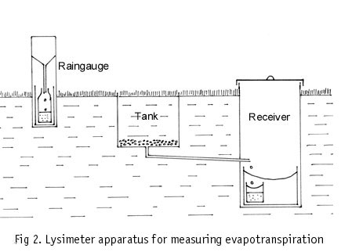
Οι Ανάγκες των Καλλιεργειών σε Νερό
Υπολογισμός της Εξατμισοδιαπνοής: Μέθοδος των Λυσίμετρων

Slide 36
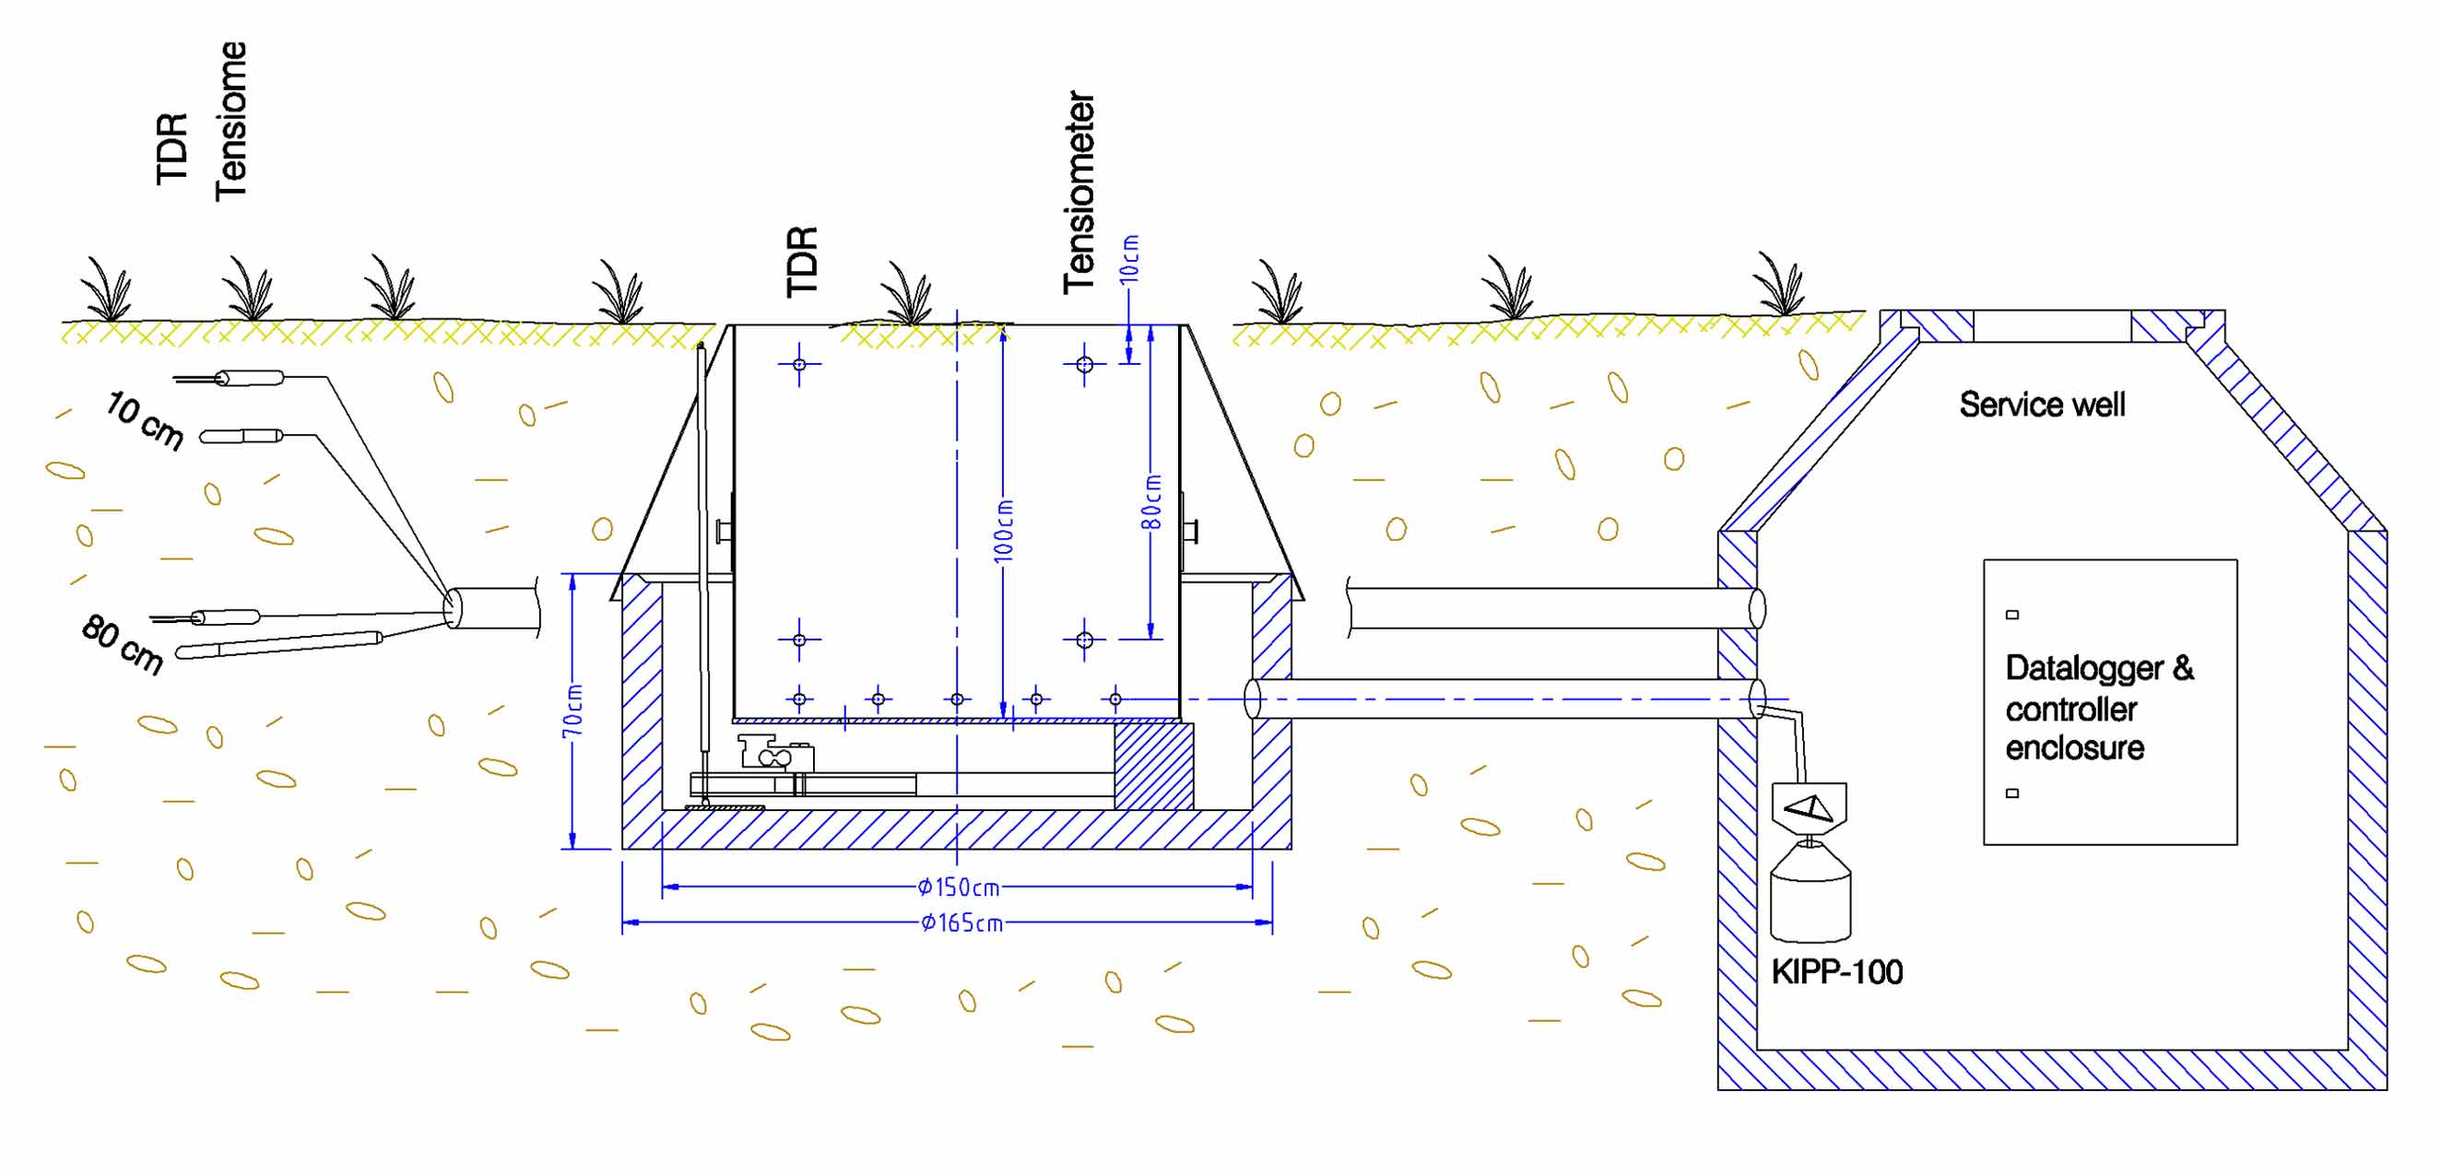
Οι Ανάγκες των Καλλιεργειών σε Νερό
Υπολογισμός της Εξατμισοδιαπνοής: Μέθοδος των Λυσιμέτρων

Slide 37
Ποσότητα και Συχνότητα των Αρδεύσεων
Ορισμοί:
  Δόση άρδευσης ή καθαρό ύψος νερού, εννοούμε την ποσότητα ή τον όγκο του νερού που απαιτείται για την κάλυψη των αναγκών των φυτών:
    Αυτή εξαρτάται, από την υδατοκατανάλωση των περισσότερων τροφοδοτούμενων φυτών. Σωστό ή Λάθος?

Slide 38
Ποσότητα και Συχνότητα των Αρδεύσεων
Ορισμοί:
  Δόση άρδευσης ή καθαρό ύψος νερού, εννοούμε την ποσότητα ή τον όγκο του νερού που απαιτείται για την κάλυψη των αναγκών των φυτών:
    Αυτή εξαρτάται, από την υδατοκατανάλωση των περισσότερων τροφοδοτούμενων φυτών. Σωστό ή Λάθος?

Slide 39
Ποσότητα και Συχνότητα των Αρδεύσεων
Ορισμοί:
  Δόση άρδευσης ή καθαρό ύψος νερού, εννοούμε την ποσότητα ή τον όγκο του νερού που απαιτείται για την κάλυψη των αναγκών των φυτών:
    Αυτή εξαρτάται, από την υδατοκατανάλωση των περισσότερων τροφοδοτούμενων φυτών. Σωστό ή Λάθος?
    Είναι μικρότερη όταν χρησιμοποιούνται τοπικά / σημειακά συστήματα άρδευσης (στάγδην) παρά γενικής διαβροχής: Σωστό ή λάθος? Και γιατί?
    Όσο μεγαλύτερο το επιθυμητό βάθος ύγρανσης, τόσο μικρότερη η δόση άρδευσης. Σωστό ή λάθος?
    Καθορίζεται και από το επιθυμητό σημείο εδαφικής υγρασίας, μεταξύ υδατοϊκανότητας και σημείου μάρανσης. Σωστό ή Λάθος?

Slide 40
Ποσότητα και Συχνότητα των Αρδεύσεων
Ορισμοί:
  Δόση άρδευσης ή καθαρό ύψος νερού, εννοούμε την ποσότητα ή τον όγκο του νερού που απαιτείται για την κάλυψη των αναγκών των φυτών:
    Αυτή εξαρτάται, από την υδατοκατανάλωση των περισσότερων τροφοδοτούμενων φυτών. Σωστό ή Λάθος?
    Είναι μικρότερη όταν χρησιμοποιούνται τοπικά / σημειακά συστήματα άρδευσης (στάγδην) παρά γενικής διαβροχής: Σωστό ή λάθος? Και γιατί?

Slide 41
Ποσότητα και Συχνότητα των Αρδεύσεων
Ορισμοί:
  Δόση άρδευσης ή καθαρό ύψος νερού, εννοούμε την ποσότητα ή τον όγκο του νερού που απαιτείται για την κάλυψη των αναγκών των φυτών:
    Αυτή εξαρτάται, από την υδατοκατανάλωση των περισσότερων τροφοδοτούμενων φυτών. Σωστό ή Λάθος?
    Είναι μικρότερη όταν χρησιμοποιούνται τοπικά / σημειακά συστήματα άρδευσης (στάγδην) παρά γενικής διαβροχής: Σωστό ή λάθος? Και γιατί?
    Όσο μεγαλύτερο το επιθυμητό βάθος ύγρανσης, τόσο μικρότερη η δόση άρδευσης. Σωστό ή λάθος?

Slide 42
Ποσότητα και Συχνότητα των Αρδεύσεων
Ορισμοί:
  Δόση άρδευσης ή καθαρό ύψος νερού, εννοούμε την ποσότητα ή τον όγκο του νερού που απαιτείται για την κάλυψη των αναγκών των φυτών:
    Αυτή εξαρτάται, από την υδατοκατανάλωση των περισσότερων τροφοδοτούμενων φυτών. Σωστό ή Λάθος?
    Είναι μικρότερη όταν χρησιμοποιούνται τοπικά / σημειακά συστήματα άρδευσης (στάγδην) παρά γενικής διαβροχής: Σωστό ή λάθος? Και γιατί?
    Όσο μεγαλύτερο το επιθυμητό βάθος ύγρανσης, τόσο μικρότερη η δόση άρδευσης. Σωστό ή λάθος?

Slide 43
Ποσότητα και Συχνότητα των Αρδεύσεων
Ορισμοί:
  Δόση άρδευσης ή καθαρό ύψος νερού, εννοούμε την ποσότητα ή τον όγκο του νερού που απαιτείται για την κάλυψη των αναγκών των φυτών:
    Αυτή εξαρτάται, από την υδατοκατανάλωση των περισσότερων τροφοδοτούμενων φυτών. Σωστό ή Λάθος?
    Είναι μικρότερη όταν χρησιμοποιούνται τοπικά / σημειακά συστήματα άρδευσης (στάγδην) παρά γενικής διαβροχής: Σωστό ή λάθος? Και γιατί?
    Όσο μεγαλύτερο το επιθυμητό βάθος ύγρανσης, τόσο μικρότερη η δόση άρδευσης. Σωστό ή λάθος?
    Καθορίζεται και από το επιθυμητό σημείο εδαφικής υγρασίας, μεταξύ υδατοϊκανότητας και σημείου μάρανσης. Σωστό ή Λάθος?

Slide 44
Ποσότητα και Συχνότητα των Αρδεύσεων
Ορισμοί:
  Δόση άρδευσης ή καθαρό ύψος νερού, εννοούμε την ποσότητα ή τον όγκο του νερού που απαιτείται για την κάλυψη των αναγκών των φυτών:
    Αυτή εξαρτάται, από την υδατοκατανάλωση των περισσότερων τροφοδοτούμενων φυτών. Σωστό ή Λάθος?
    Είναι μικρότερη όταν χρησιμοποιούνται τοπικά / σημειακά συστήματα άρδευσης (στάγδην) παρά γενικής διαβροχής: Σωστό ή λάθος? Και γιατί?
    Όσο μεγαλύτερο το επιθυμητό βάθος ύγρανσης, τόσο μικρότερη η δόση άρδευσης. Σωστό ή λάθος?
    Καθορίζεται και από το επιθυμητό σημείο εδαφικής υγρασίας, μεταξύ υδατοϊκανότητας και σημείου μάρανσης. Σωστό ή Λάθος?

Slide 45
Ποσότητα και Συχνότητα των Αρδεύσεων
Ορισμοί:
  Δόση εφαρμογής, είναι η ποσότητα του νερού που απαιτείται να εφαρμοστεί ώστε να καλυφθεί η υδατοκατανάλωση και των λιγότερο τροφοδοτούμενων φυτών.
  Εύρος άρδευσης (ή συχνότητα ή διάστημα άρδευσης) είναι το μεταξύ δύο διαδοχικών αρδεύσεων διάστημα.
  Διάρκεια άρδευσης, εννοούμε το χρόνο που μεσολαβεί από την έναρξη μέχρι τη λήξη της άρδευσης
  Ερώτηση: Ποια η διαφορά μεταξύ δόσης άρδευσης και δόσης εφαρμογής?
    Βλέπε όρο ημερήσιο υδατικό έλλειμα
  Ερώτηση: Πέρα από την εξατμισοδιαπνοή ποιές παράμετροι καθορίζουν περισσότερο το εύρος άρδευσης για την ίδια καλλιέργεια?
  Ερώτηση: Στην πράξη δύο βασικές παράμετροι καθορίζουν τη διάρκεια της άρδευσης, ποιες είναι αυτές?

Slide 46
Κατάταξη Μεθόδων Άρδευσης
Με βάση τη διαβροχή του εδάφους:
  Ολική
  Τοπική
Με βάση τη θέση χορήγησης νερού:
  Επιφανειακή
  Υπόγεια / Υπο-επιφανειακή
Με βάση το είδος ροής:
  Ελεύθερη
  Υπό πίεση
Με βάση τη μέθοδο άρδευσης:
  Κατάκλυση
  Κατιονισμός
  Στάγδην
  Πορώδεις / διάτρητοι σωλήνες

Slide 47
Κατάταξη Μεθόδων Άρδευσης
Ερώτηση: Με βάση τις μεθόδους κατάταξης των αρδεύσεων, κατατάξτε τη στάγδην άρδευση.
Με βάση τη διαβροχή του εδάφους:
  Ολική
  Τοπική
Με βάση τη θέση χορήγησης νερού:
  Επιφανειακή
  Υπόγεια / Υπο-επιφανειακή
Με βάση το είδος ροής:
  Ελεύθερη
  Υπό πίεση

Slide 48
Κατάταξη Μεθόδων Άρδευσης
Ερώτηση: Με βάση τις μεθόδους κατάταξης των αρδεύσεων, κατατάξτε τη στάγδην άρδευση.
Με βάση τη διαβροχή του εδάφους:
  Ολική
  Τοπική
Με βάση τη θέση χορήγησης νερού:
  Επιφανειακή
  Υπόγεια / Υπο-επιφανειακή
Με βάση το είδος ροής:
  Ελεύθερη
  Υπό πίεση

Slide 49
Κατάταξη Μεθόδων Άρδευσης
Ερώτηση: Με βάση τις μεθόδους κατάταξης των αρδεύσεων, κατατάξτε τη στάγδην άρδευση.
Με βάση τη διαβροχή του εδάφους:
  Ολική
  Τοπική
Με βάση τη θέση χορήγησης νερού:
  Επιφανειακή
  Υπόγεια / Υπο-επιφανειακή
Με βάση το είδος ροής:
  Ελεύθερη
  Υπό πίεση

Slide 50
Κατάταξη Μεθόδων Άρδευσης
Ερώτηση: Με βάση τις μεθόδους κατάταξης των αρδεύσεων, κατατάξτε τη στάγδην άρδευση.
Με βάση τη διαβροχή του εδάφους:
  Ολική
  Τοπική
Με βάση τη θέση χορήγησης νερού:
  Επιφανειακή
  Υπόγεια / Υπο-επιφανειακή
Με βάση το είδος ροής:
  Ελεύθερη
  Υπό πίεση

Slide 51
Κατάταξη Μεθόδων Άρδευσης
Ερώτηση: Με βάση τις μεθόδους κατάταξης των αρδεύσεων, κατατάξτε τη στάγδην άρδευση.
Με βάση τη διαβροχή του εδάφους:
  Ολική
  Τοπική
Με βάση τη θέση χορήγησης νερού:
  Επιφανειακή
  Υπόγεια / Υπο-επιφανειακή
Με βάση το είδος ροής:
  Ελεύθερη
  Υπό πίεση

Slide 52
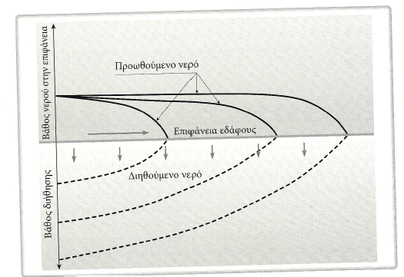
Επιφανειακές Μέθοδοι Άρδευσης - Κατάκλυση

Slide 53
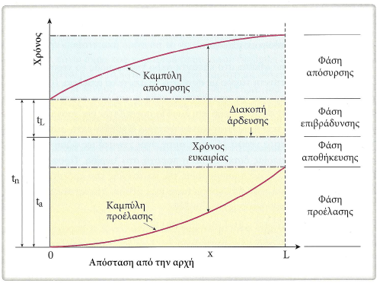
Επιφανειακές Μέθοδοι Άρδευσης - Κατάκλυση

Slide 54
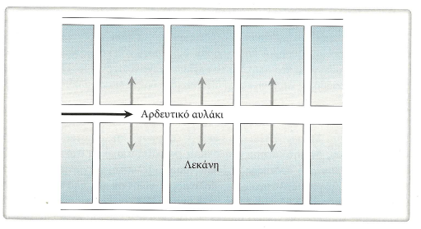
Επιφανειακές Μέθοδοι Άρδευσης - Κατάκλυση

Slide 55
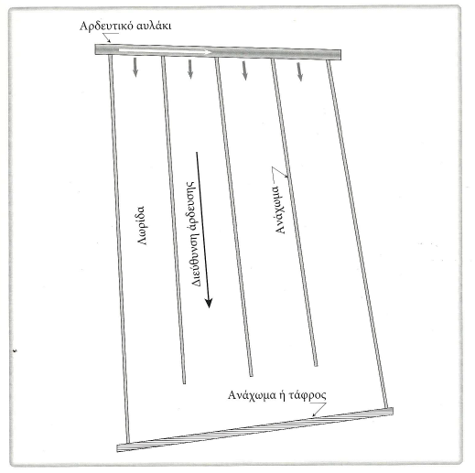
Επιφανειακές Μέθοδοι Άρδευσης - Κατάκλυση

Slide 56
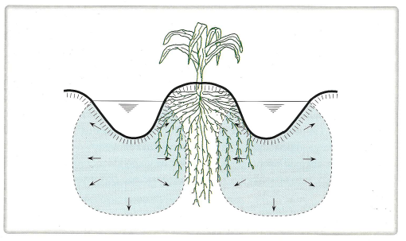
Επιφανειακές Μέθοδοι Άρδευσης - Κατάκλυση

Slide 57
Επιφανειακές Μέθοδοι Άρδευσης - Κατάκλυση
Πλεονεκτήματα
  Χαμηλό κόστος υποδομών
  Χαμηλή κατανάλωση ενέργειας
  Μικρή εξάρτηση από μηχανικά / κινούμενα συστήματα
Μειονεκτήματα
  Υψηλό κόστος συντήρησης / διαμόρφωσης
  Χαμηλή απόδοση - Υψηλές απώλειες νερού
  Προβλήματα με διάβρωση – υψηλός κίνδυνος
  Πιθανά προβλήματα με παγετούς
  Υψηλή εξάρτηση από ανθρώπινο δυναμικό – εμπειρική διαδικασία

Slide 58
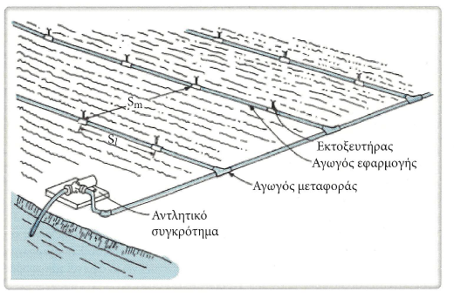
Επιφανειακές Μέθοδοι Άρδευσης - Καταιονισμός

Slide 59
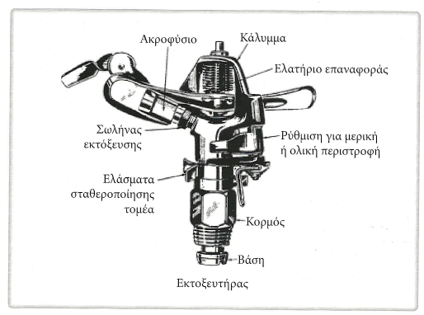
Επιφανειακές Μέθοδοι Άρδευσης - Καταιονισμός

Slide 60
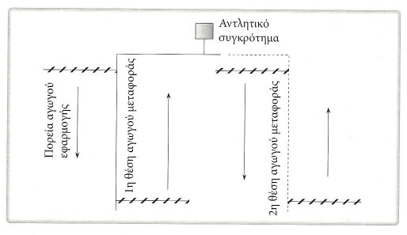
Επιφανειακές Μέθοδοι Άρδευσης - Καταιονισμός
Μεταφερόμενο Σύστημα

Slide 61
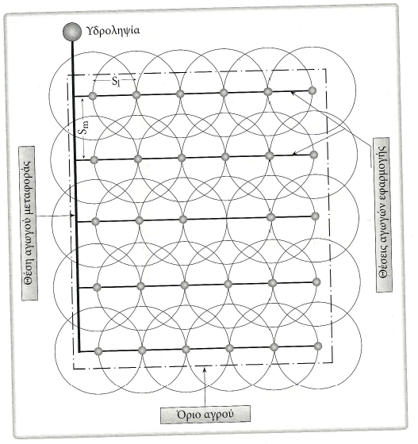
Επιφανειακές Μέθοδοι Άρδευσης - Καταιονισμός
Σύστημα
Ορθογωνικής
Διάταξης

Slide 62
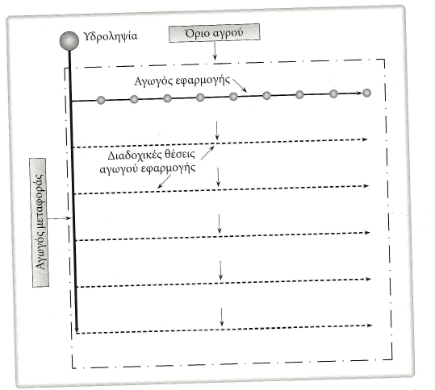
Επιφανειακές Μέθοδοι Άρδευσης - Καταιονισμός
Αγωγός Εφαρμογής Μετακινούμενος κατά μήκος του Αγωγού Μεταφοράς

Slide 63
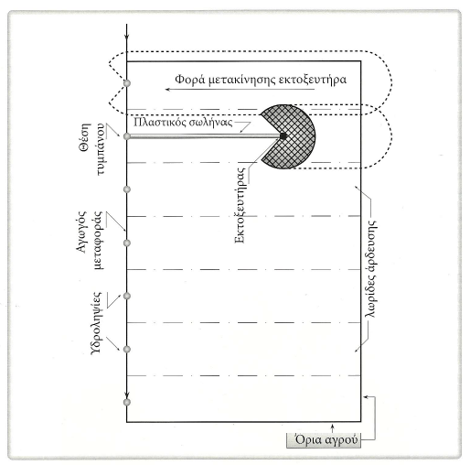
Επιφανειακές Μέθοδοι Άρδευσης - Καταιονισμός
Σύστημα Αυτοπροωθούμενου Εκτοξευτήρα

Slide 64
Επιφανειακές Μέθοδοι Άρδευσης - Καταιονισμός
Πλεονεκτήματα
  Οικονομία νερού σε σχέση με την κατάκλυση
  Δεν καταστρέφεται καλλιεργήσιμη γη
  Δεν απαιτούνται ισοπεδώσεις
  Αποφεύγονται οι διαβρώσεις του εδάφους
  Δυνατότητα αξιοποίησης μικρών παροχών
  Ελάττωση της απαίτησης σε ανθρώπινο δυναμικό
  Προστασία από τους παγετούς
  Δυνατότητα εφαρμογής λιπάνσεων
Μειονεκτήματα
  Υψηλό κόστος λειτουργίας (ενέργεια)
  Υψηλό κόστος εξοπλισμούς

Slide 65
Επιφανειακές Μέθοδοι Άρδευσης - Μικροάρδευση

Slide 66
Επιφανειακές Μέθοδοι Άρδευσης - Μικροάρδευση

Slide 67
Επιφανειακές Μέθοδοι Άρδευσης - Μικροάρδευση

Slide 68
Επιφανειακές Μέθοδοι Άρδευσης - Μικροάρδευση

Slide 69
Επιφανειακές Μέθοδοι Άρδευσης - Μικροάρδευση
Πλεονεκτήματα
  Οικονομία νερού σε σχέση με την κατάκλυση και καταιονισμό
  Μείωση στην ανάπτυξη ζιζανίων
  Δεν καταστρέφεται καλλιεργήσιμη γη
  Δεν απαιτούνται ισοπεδώσεις
  Αποφεύγονται οι διαβρώσεις του εδάφους
  Δυνατότητα αξιοποίησης μικρών παροχών
  Ελάττωση της απαίτησης σε ανθρώπινο δυναμικό
  Δυνατότητα εφαρμογής λιπάνσεων
  Βελτίωση δυνατότητας κίνησης μέσα στην καλλιέργεια
  Μείωση μυκητολογικών και εντομολογικών προβλημάτων
  Δυνατότητα αξιοποίησης αλατούχων νερών

Slide 70
Επιφανειακές Μέθοδοι Άρδευσης - Μικροάρδευση
Μειονεκτήματα
  Φραξίματα
  Συγκέντρωση αλάτων στο έδαφος
  Αδυναμία προστασίας από παγετούς
  Εκτεθειμένα συστήματα σε κίνηση μηχανήματων και ζώων

